Slide 1
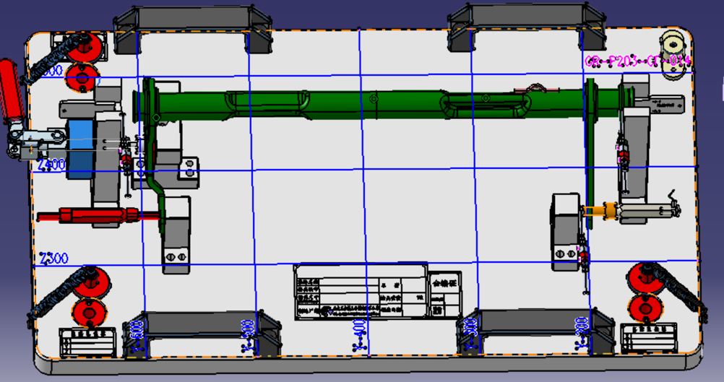
1号块向右平移3.6mm，底板重新打孔，2号块向右平移15mm，底板重新打孔；2号块平移后与3号块固定底座干涉，将3号块旋转90°，底板重新打孔；将4号块向右平移3.6mm，底板重新打孔。
3号块重新制样，调整四个块的安装定位孔，具体由厂家适配调整。
3
2
1
4

